Slide 1


Analisis Sentimen: Isu Dolar Prabowo
Analisis Sentimen: Isu Dolar Prabowo
Analisis Sentimen Pengguna TikTok dan YouTube terhadap Pernyataan Presiden Prabowo bahwa "Orang Desa Tidak Pakai Dolar" Disusun oleh Kelompok 3: •Resqi Aulia Gita Utami (714230003) • Muhammad Haitsam Izzuddin Azman (714230021) Hafizh Fakhri Muharram (714230031) • Miqdam Syiam Nurrohman (714230043) DIV TEKNIK INFORMATIKA - UNIVERSITAS LOGISTIK & BISNIS INTERNASIONAL
Analisis Sentimen Pengguna TikTok dan YouTube terhadap Pernyataan Presiden Prabowo bahwa "Orang Desa Tidak Pakai Dolar"

Slide 2

Latar Belakang & Urgensi Kasus
Pelemahan Rupiah Kurs menembus angka Rp17.800/USD yang berdampak sistemik pada harga pangan, pupuk, dan pakan ternak di desa.
Retorika Publik Pernyataan Presiden Prabowo "Orang desa tidak pakai dolar" bertujuan menenangkan gejolak, namun bertentangan dengan realitas inflasi akar rumput.
Polemik Media Sosial Memunculkan diskursus digital yang masif di TikTok dan YouTube dalam bentuk komentar bernada kritik maupun dukungan.

Slide 3
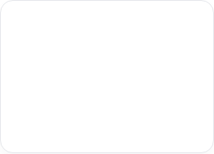
Alur Preprocessing Data Teks
Cleaning
01
Normalisasi
02
Stopword & Stemming
03
Filter Akhir
04
Encoding & TF-IDF Fitur
05
Menghapus simbol, emoji, tagar, mention, URL, dan angka, lalu membuang data kosong (missing values) dan komentar duplikat.
Mengubah huruf ke lowercase (case folding) dan slang/bahasa gaul (misal: "bgt", "gak", "yg") menjadi bahasa baku.
Menghapus kata umum non-informasi dengan tetap menjaga negasi krusial ("tidak", "bukan"), lalu memotong kata ke bentuk dasar menggunakan Sastrawi.
Membuang baris yang kosong atau tersisa kurang dari 2 kata setelah seluruh proses cleaning selesai.
Mengubah label sentimen menjadi angka (Label Encoding) dan teks menjadi bobot kata menggunakan TF-IDF + N-Grams. Dataset siap masuk ke tahap modeling.

Slide 4

Ringkasan Statistik Dataset
DATASET RAW
11.163
Total komentar awal dari TikTok dan YouTube
DATA TERFILTER
868
Duplikat, missing value, atau terlalu pendek
DATASET SIAP PAKAI
10.295
Data valid setelah cleaning dan filter akhir
Platform / Dataset | Jumlah Data | Status | Keterangan
TikTok | 1.999 | Raw | Komentar awal dari hasil crawling platform TikTok
YouTube | 9.164 | Raw | Komentar awal dari hasil crawling platform YouTube
Raw Dataset | 11.163 | Gabungan | Total seluruh komentar sebelum preprocessing
Dataset Siap Pakai | 10.295 | Final | Data bersih setelah cleaning, normalisasi, stopword, stemming, dan filter akhir

Slide 5
Skenario Eksperimen
Skenario Eksperimen
1
Perbandingan algoritma
5
Solusi Intervensi (SMOTE)
3 algoritma dibandingkan: Logistic Regression, SVM (Linear), dan Naive Bayes (Multinomial).
Penerapan Synthetic Minority Over-sampling Technique (SMOTE) khusus pada Data Latih untuk menggandakan sampel kelas minoritas secara sintetis.
2
Fitur yang digunakan
TF-IDF unigram + bigram (ngram_range=(1,2)), maksimal 5.000 fitur, untuk menangkap konteks frasa seperti “tidak parah”.
Parameter penting yang diubah
Algoritma
Parameter
Logistic Regression
C=1.0, solver='liblinear', class_weight='balanced'
3
Validasi
SVM
kernel='linear', C=1.0, class_weight='balanced'
Train-test split 80:20 dikombinasikan dengan 5-fold cross validation agar hasil accuracy lebih stabil.
Naive Bayes
alpha=1.0 (Laplace smoothing)
4
Tantangan (Imbalanced Data)
Distribusi kelas sangat timpang. Sentimen didominasi Negatif (81,1%), Netral (14,4%), dan Positif (4,5%). Kondisi ini berisiko memicu jebakan akurasi (Accuracy Paradox).

Slide 6
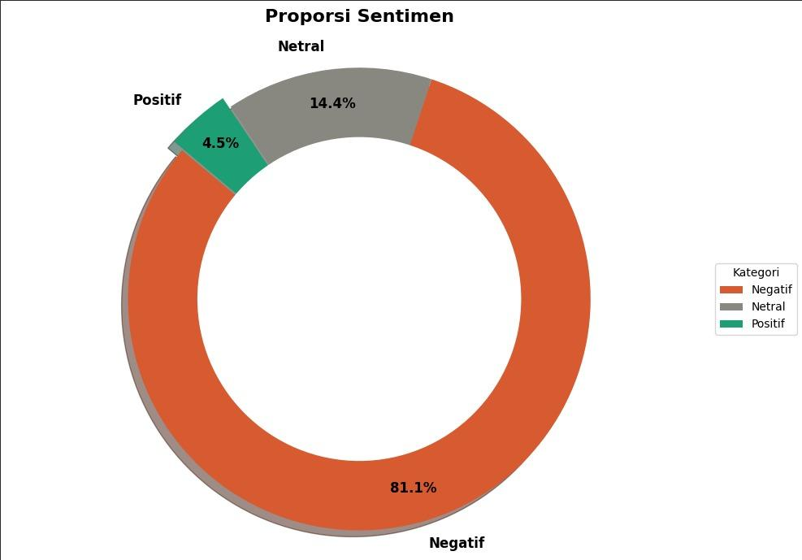
Proporsi Sentimen & Evaluasi
Negatif (81.1%) - 8.345 data
Mengkritik dampak nyata inflasi di desa.
Netral (14.4%) - 1.487 data
Diskusi objektif makroekonomi/moneter.
Positif (4.5%) - 463 data
Membela optimisme presiden dan pemerintah.
*Distribusi sentimen menunjukkan komentar negatif paling dominan, diikuti netral dan positif. Proporsi ini digunakan sebagai dasar evaluasi awal sebelum perbandingan model klasifikasi.

Slide 7
Hasil Evaluasi 3 Algoritma
Perbandingan performa model berdasarkan accuracy, precision, recall, F1-score, dan 5-fold cross validation.
Metrik / Sentimen | Logistic Regression | SVM | Naïve Bayes | Logistic Regression + SMOTE | SVM + SMOTE | Naïve Bayes + SMOTE
Accuracy | 0.796017 | 0.662458 | 0.809131 | 0.677999 | 0.703254 | 0.641574
Precision | 0.486667 | 0.424007 | 0.270104 | 0.438420 | 0.431289 | 0.415553
Recall | 0.399325 | 0.464045 | 0.332734 | 0.495055 | 0.457135 | 0.486243
F1-Score | 0.410026 | 0.430105 | 0.298166 | 0.451343 | 0.438714 | 0.420059

Slide 8
Hasil 5 Cross Validation Sebelum dan Sesudah SMOTE
Model | Accuracy Mean | F1-Score Mean
Logistic Regression (Sebelum SMOTE) | 0.793686 | 0.391111
Logistic Regression (Sesudah SMOTE) | 0.671200 | 0.447745
SVM (Sebelum SMOTE) | 0.655561 | 0.426336
SVM (Sesudah SMOTE) | 0.699174 | 0.433935
Naive Bayes (Sebelum SMOTE) | 0.810199 | 0.298383
Naive Bayes (Sesudah SMOTE) | 0.627975 | 0.415164

Slide 9
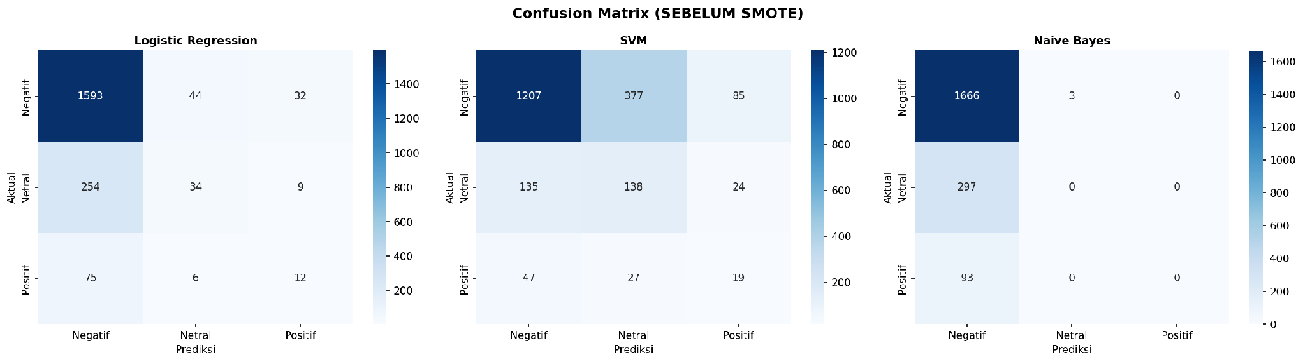
Hasil Evaluasi 3 Algoritma Tanpa Smote

Slide 10
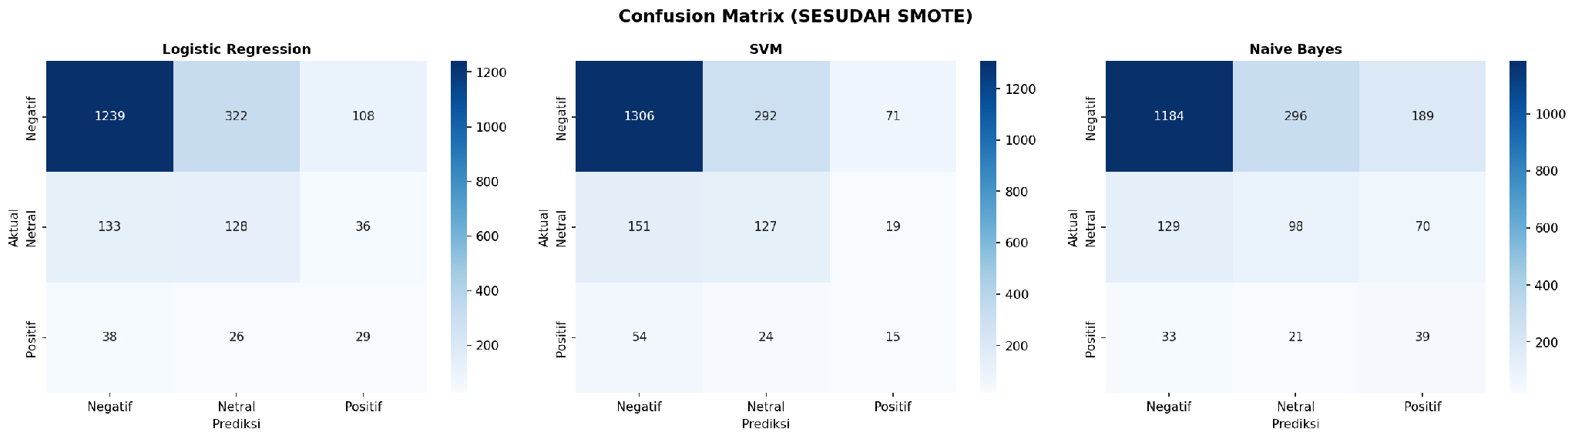
Hasil Evaluasi 3 Algoritma Menggunakan Smote

Slide 11
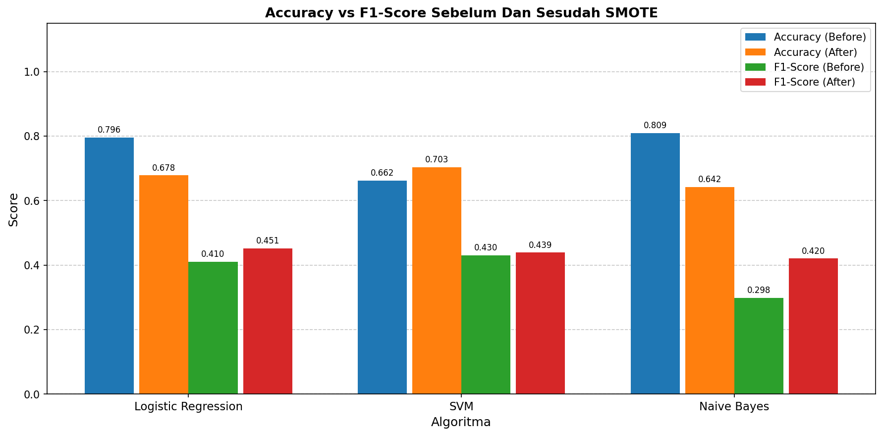
Hasil Accuracy dan F1-Score Sebelum dan Sesudah SMOTE

Slide 12
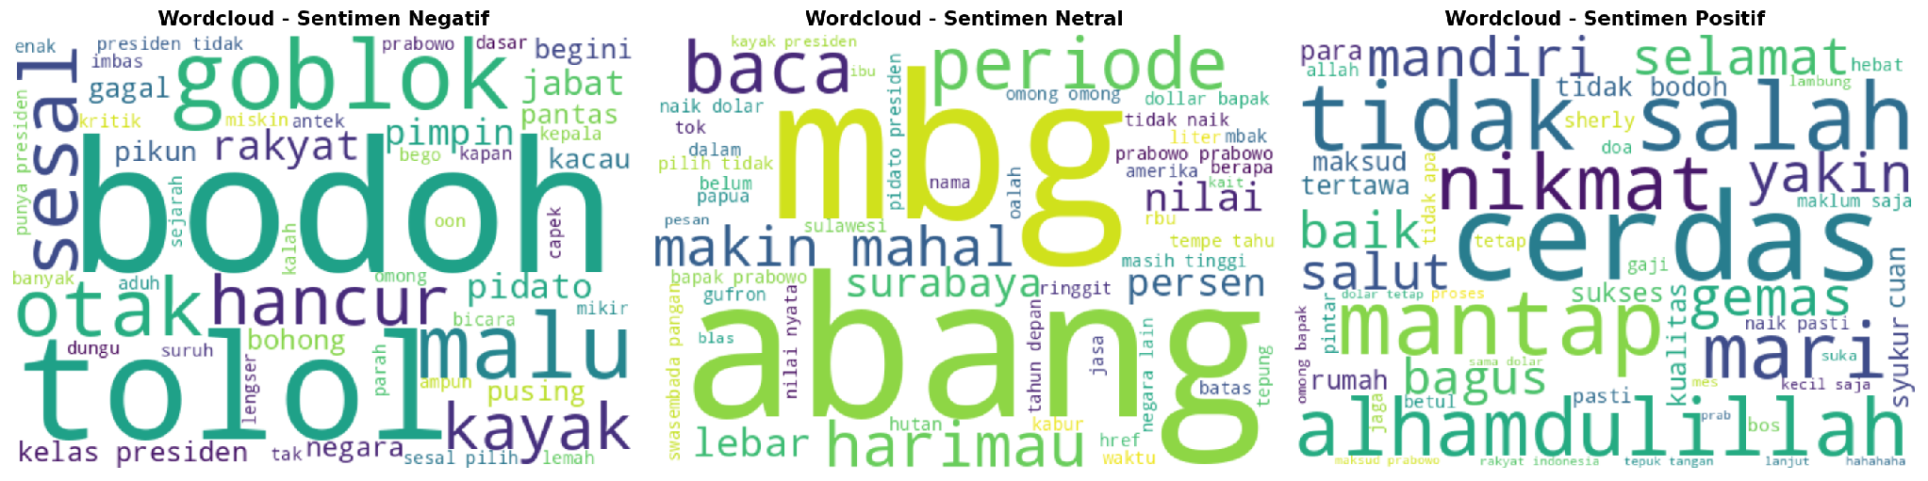
Hasil WordCloud

Slide 13
Interpretasi Hasil
Makna hasil evaluasi model, pola distribusi sentimen, fitur berpengaruh, dan batasan analisis.
1
Hasil Evaluasi Model Terbaik
2
Pola apa yang ditemukan?
Logistic Regression yang dipadukan dengan intervensi SMOTE terbukti menjadi algoritma paling stabil dan adil dalam mengenali seluruh kelas sentimen (terutama kelas minoritas) dibandingkan dengan SVM dan Naïve Bayes.
Opini publik sangat timpang dengan dominasi sentimen Negatif sebesar 81,1%. Ketimpangan ekstrem ini awalnya memicu jebakan bias (Accuracy Paradox) pada Naïve Bayes, yang kemudian berhasil diatasi dengan menyeimbangkan data latih menggunakan SMOTE.
3
Fitur/variabel mana yang berpengaruh?
4
Apakah hasil sudah menjawab rumusan masalah?
Kombinasi pembobotan TF-IDF (unigram dan bigram) sangat efektif menangkap kata kunci kritik. Keberadaan fitur bigram yang bernegasi (seperti “tidak kompeten”) membantu mesin membaca konteks kalimat agar tidak salah melakukan pelabelan.
Sudah menjawab secara kuantitatif. Terdapat penolakan dan kritik yang masif (81,1% opini Negatif) terhadap pernyataan Presiden terkait "orang desa dan dolar", dan model Logistic Regression berhasil memetakannya secara terukur.
5
Apa kelemahan hasil sementara?
Tingkat keandalan keseluruhan (F1-Score) masih berada di kisaran 0,45. Hal ini menandakan mesin belum sempurna dan masih kesulitan menebak batas tipis antara kalimat sarkasme, penggunaan bahasa daerah, dan singkatan ekstrem warganet.

Slide 14
Terima kasih atas Perhatiannya
Kelompok 3 • DIV Teknik Informatika • Universitas Logistik & Bisnis Internasional (ULBI)

